Slide 1
Claude Code講座
AI木曜会 実演講座
基礎・実務編
DAY 1 · 10/31 | 臼井拓水
Notes:
添付のDAY1の9項目を軸にした本編。120分の進行案。上級編は別冊です。検証日は2026-10-29。

Slide 2
今日の仕事をひとつ、
自分のPCで動かす
Notes:
完成物は問い合わせ管理アプリ。フォルダー整理、Skill、外部連携、日報、並列調査は短い実演でつなぎます。

Slide 3
本日の流れ
01
Claude Codeを始める
20分
02
手を動かして使ってみる
40分
03
業務で活用する
50分
04
質問と次の一歩
10分
Notes:
120分案。導入20分、整理15分、アプリ25分、Skillsと日報20分、MCP15分、並列調査15分、質疑10分。

Slide 4
Claude Codeを始める

Slide 5
ClaudeとClaude Codeの
使い分け
Notes:
添付の見出しを保持。Claudeにもファイル生成や外部連携があり、境界は絶対ではありません。今回はチャット中心と作業フォルダー中心という入口の違いで説明します。

Slide 6
仕事の入口で使い分ける
入口 | 向いている依頼
Claudeのチャット | 相談して、考えを整える
Claude Code | フォルダーを読み、作り、 確かめる
S01・S02 / 公式資料を2026-10-29確認
Notes:
出典：S01・S02 / 公式資料を2026-10-29確認

Slide 7
Claude Codeは、結果を確かめながら進む
読む
作業する
確かめる
S01 / Claude Code Docs
Notes:
AIエージェント＝目的に向かって道具を使いながら作業を続ける仕組み。毎回すべて成功するわけではありません。今回のコピーもハッシュ比較まで行いました。
出典：S01 / Claude Code Docs

Slide 8
Claude Codeの
セットアップ

Slide 9
最初は
DesktopのCodeタブ
S02 / Claude Help Center
Notes:
claude.com/download から公式Desktopを入れる→ログイン→Codeタブ→フォルダー選択。DesktopにはCodeが含まれ、初回講座でターミナルの導入は不要。CLIは並列機能の補足で扱います。
出典：S02 / Claude Help Center

Slide 10
始める前に、利用環境を確認
Claude Codeを使える契約
公式Desktopアプリ
展開した教材フォルダー
S03 / Claude Help Center
Notes:
価格は記載せず、現行プランを各自確認。2026-10-29確認時の公式案内ではCodeはPro/Max/Team/Enterprise。組織では管理者の許可・機能設定も確認。
出典：S03 / Claude Help Center

Slide 11
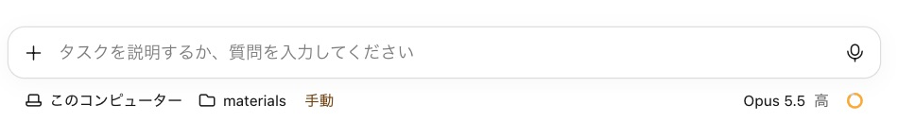
フォルダーを選んで始める
Claude Code実画面・2026-10-29 / 架空教材
Notes:
自分のPCを選択し、配布ZIPを展開したフォルダーを選ぶ。選択画面の例は講師のMac。受講者は自分のパスを使う。
出典：Claude Code実画面・2026-10-29 / 架空教材

Slide 12
最初の作業場所は
教材フォルダーだけ
Notes:
ホームやDownloads全体を選ばず、演習材料を限定。starterは原本、outputが生成先。アプリがローカルファイルを扱っても処理にはオンラインのAIを利用するため、社外秘の持ち込みは社内ルールに従う。

Slide 13
Claude Codeの基本操作

Slide 14
最初に中身を読んでもらう
演習用プロンプト
このフォルダーの中身と、
できる演習を教えてください。
Notes:
演習用。フォルダーの選択を終えてから送信。出力先が違えばここで直す。

Slide 15
依頼には、完成の形を添える
渡すもの | 今回の例
材料 | requests.csv
完成形 | 問い合わせ管理アプリ
確認方法 | 状態を変えて再読込
Notes:
長い万能プロンプトを暗記しません。材料・完成形・確認方法の3点を具体的にする。

Slide 16
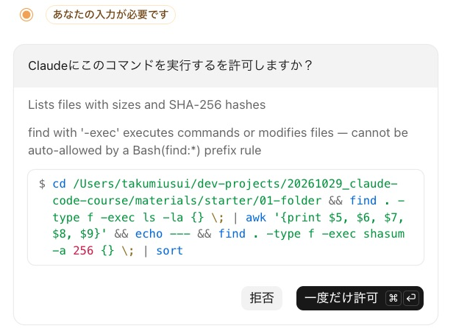
実行前に、内容を読んで許可する
Claude Code実画面・2026-10-29 / 読み取り許可
Notes:
実際の読み取りコマンドで出た許可画面。フォルダーとコマンドの意味を確認し、一度だけ許可を選びました。手動モードを利用。
出典：Claude Code実画面・2026-10-29 / 読み取り許可

Slide 17
意図と違ったら
停止して、直す
Notes:
実行中は停止ボタン。停止しても、済んだファイル変更まで戻るとは限りません。何を変更したか確認してから訂正。会話の巻き戻しと外部操作の取り消しは同じではありません。

Slide 18
別の仕事には
新しいセッション
Notes:
Desktopの新規作成から始め、フォルダーをもう一度確認。CLIでは/clearは会話リセット、/compactは要約による文脈整理。重要な条件はCLAUDE.mdや仕様ファイルへ残す。

Slide 19
手を動かして使ってみる

Slide 20
PC内のフォルダを整理する

Slide 21
整理する前に
整理案を出してもらう
Notes:
演習01。6つのファイルとルールを使用。いきなり移動や削除を依頼しない。重複・日付不明・命名方針を先に確認します。

Slide 22
PC内のフォルダを整理する
実際に送信したプロンプト
starter/01-folderを読んで、
整理案と重複を示してください。
まだファイルは変更しないでください。
Notes:
実際にDesktopへ送信した1回分。出力に「まだ変更しない」が反映されたことまで確認。

Slide 23
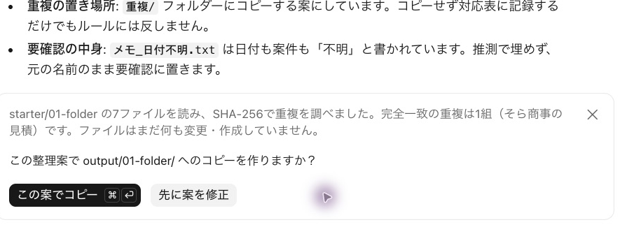
重複と不明点が見つかった
Claude Code実画面・2026-10-29 / 架空教材
Notes:
SHA-256が同じ見積書は重複1組。不明な日付は推測せず要確認になりました。名前の違いだけで重複と決めていない点を見る。
出典：Claude Code実画面・2026-10-29 / 架空教材

Slide 24
分からない情報は
「要確認」に残す
Notes:
ファイル名の研修案と本文の企画書は表記差と解釈された。業務では許容する表記差も明示すると判定が安定する。

Slide 25
PC内のフォルダを整理する
実際に送信したプロンプト
この案でoutput/01-folderへコピーし、
対応表を作ってください。
元ファイルは残してください。
Notes:
実際に送信。6原本が残り、6コピーと対応表が作成され、コピー先と元のハッシュが一致。

Slide 26
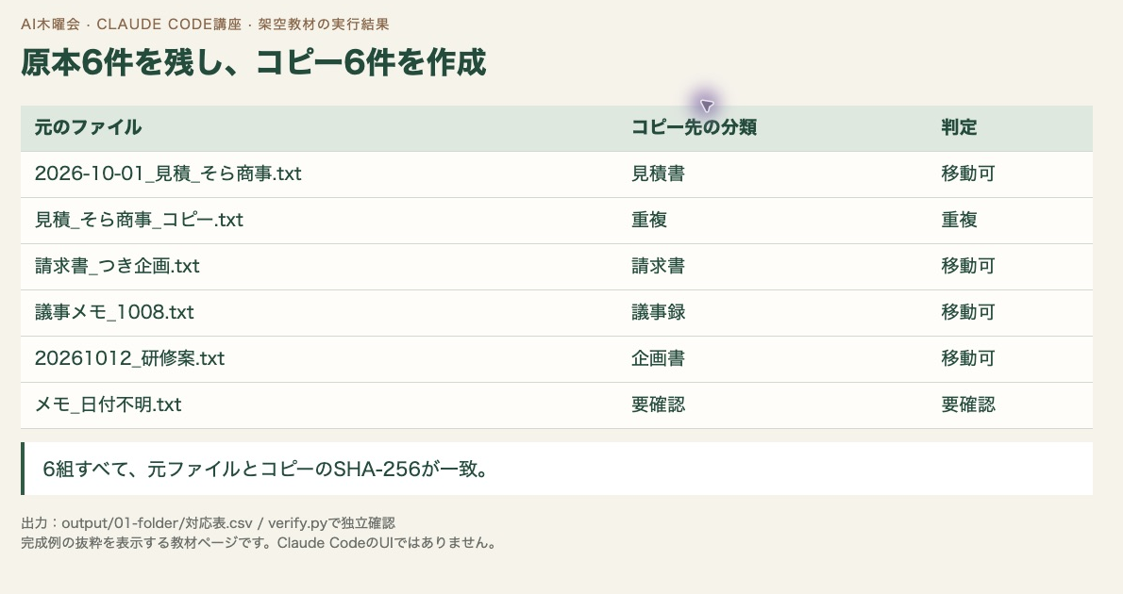
コピーと対応表を確認する
Claude Code実画面・2026-10-29 / 架空教材
Notes:
配布CSVを閲覧用ページで表示。対応表は元パス・新パス・ハッシュ・判定・理由。コピーができたという文章だけで終えず、ファイルと件数を照合する。
出典：Claude Code実画面・2026-10-29 / 架空教材

Slide 27
自分でも整理案を確認する
演習01の最初のプロンプトを送る
重複と要確認を見つける
コピー先を確認して実行する
WORK
5
分
個人ワーク
Notes:
5分。原本6つが残れば基本条件クリア。変更前後のファイル数を確認。時間が押したらコピー実行は講師のみ。

Slide 28
自分の業務用アプリを作る

Slide 29
作るのは
問い合わせ管理アプリ
Notes:
実務に近い小さな自分専用ツール。外部公開・ログイン・本番DBを含まない。CSVの8件を検索し、期限と対応状態を管理する。

Slide 30
完成したかを、操作で確かめる
操作 | 合格条件
開く | 8件が表示される
状態を変える | 再読込しても残る
期限を見る | 未完了の超過は1件
Notes:
starter/02-app/ACCEPTANCE.md。初期未対応5・対応中2・完了1、期限超過R03。基準日は2026-10-29固定。

Slide 31
自分の業務用アプリを作る
実際に送信したプロンプト
starter/02-app/BRIEF.mdの仕様で、
問い合わせ管理アプリを作ってください。
完成条件も検証してください。
Notes:
最初に送信した依頼。この実演では新規セッション提案が出たため拒否し「このセッションで実装・検証」と追記した。講師用ノートには修正プロンプトも残す。

Slide 32
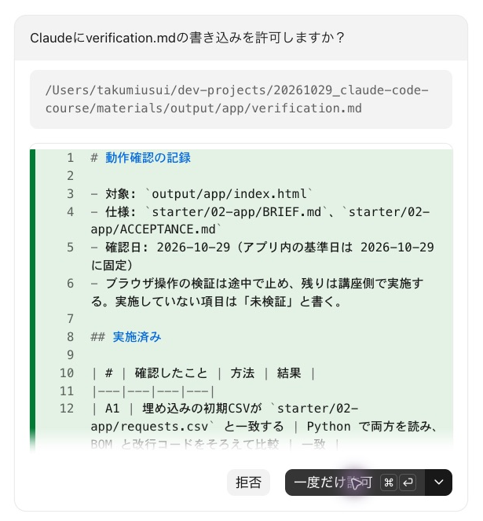
検証の記録も、ファイルに残る
Claude Code実画面・2026-10-29 / アプリ生成
Notes:
実際にverification.mdを書き込む許可画面。作成内容と保存先を確認して許可する。
出典：Claude Code実画面・2026-10-29 / アプリ生成

Slide 33
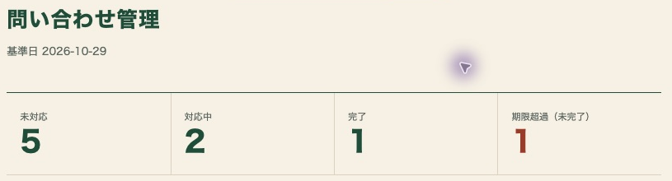
できたアプリを開く
Claude Code生成アプリをChromeで操作 / 架空データ
Notes:
Chromeで実際の生成HTMLを開いた画面。架空の8件。ファイルを開く方法はREADME参照。画面が出たことと操作が正しいことを分ける。
出典：Claude Code生成アプリをChromeで操作 / 架空データ

Slide 34
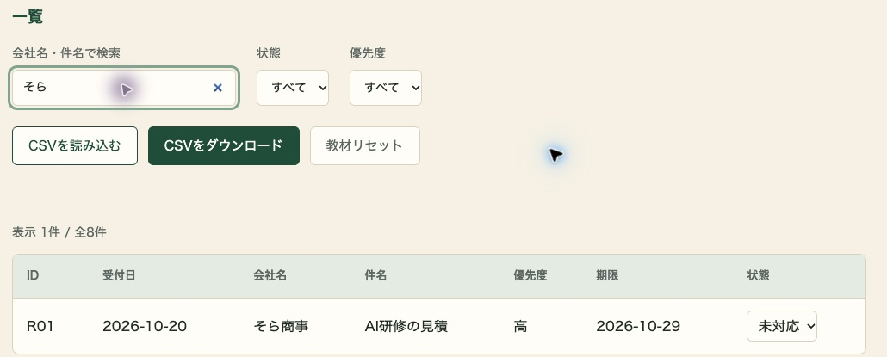
検索で、必要な1件を探す
Chrome実操作・2026-10-29 / 架空データ
Notes:
会社名「そら」で検索しR01の1件になることを確認。検索を消せば8件に戻る。
出典：Chrome実操作・2026-10-29 / 架空データ

Slide 35
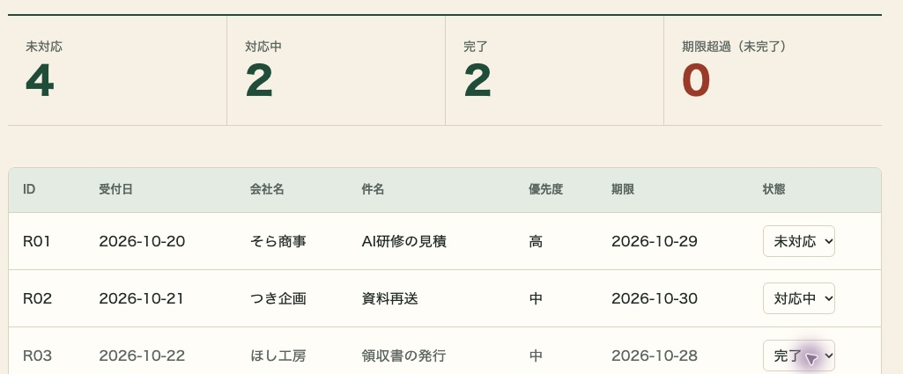
状態変更が、再読込後も残る
Chrome実操作・2026-10-29 / 架空データ
Notes:
R03を完了に変更→再読み込み→期限超過0件を確認。その後は教材リセットで初期データへ戻す。
出典：Chrome実操作・2026-10-29 / 架空データ

Slide 36
「できました」の次に
自分でも操作する
Notes:
AIが書いた検証記録をそのまま信用せず、最重要の流れを手で動かす。今回の検索・状態変更・再読込・リセットを受講者が追試できる。

Slide 37
自分の仕事に、ひとつ寄せる
管理したい仕事をひとつ決める
追加する項目をひとつ依頼する
追加した項目を実際に操作する
WORK
7
分
個人ワーク
Notes:
7分。例は「担当者」「次にすること」。最初から全部盛りにしない。完成条件をひとつ増やす。

Slide 38
業務で活用する

Slide 39
Skillsで業務を自動化する

Slide 40
ポイント
毎回のやり方を
SKILL.mdに残す
S04 / Claude Code Docs
Notes:
スキルは繰り返す手順の説明書。設定しただけで時刻通りに自動起動するものではありません。定期実行は別の仕組み。
出典：S04 / Claude Code Docs

Slide 41
約束と手順を、置き分ける
ファイル | 役割
CLAUDE.md | その作業場所で守る約束
SKILL.md | 必要なときに使う手順
S04 / Claude Code Docs
Notes:
教材ルートのCLAUDE.mdには原本保持・出力先。プロジェクト内 .claude/skills/course-daily-report/SKILL.md に日報の手順。個人の全プロジェクトで使う場合の配置は公式資料を参照。ユーザー環境の個人Skillは~/.agents/skillsに統一。
出典：S04 / Claude Code Docs

Slide 42
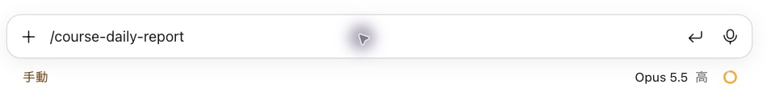
配布したSkillを呼び出す
Claude Code実画面・2026-10-29
Notes:
実際に/course-daily-reportを入力した画面の切り出し。このコマンドを送信して日報が生成された。見えない場合は教材ルートを選んだ新規セッションで開く。
出典：Claude Code実画面・2026-10-29

Slide 43
Skillsで業務を自動化する
実際に送信したプロンプト
/course-daily-report
Notes:
配布Skillを直接呼び出す。activity.csvを読み、output/daily-report.mdを作成。

Slide 44
手順の品質は
結果で確かめる
Notes:
スキルは正解保証ではありません。日報なら「下書き」を「送信済み」にしていないか、「予定」を「実施済み」にしていないかで確認。

Slide 45
MCPでGoogle・
Notionと連携する

Slide 46
MCPは、外の道具につなぐ仕組み
Claude Code
MCP
Google・Notion
S05・S06 / 公式資料
Notes:
MCP＝Model Context Protocol。接続先ごとに用意された道具を呼び出すための共通の仕組み。全サービスが同じ機能を持つわけではない。
出典：S05・S06 / 公式資料

Slide 47
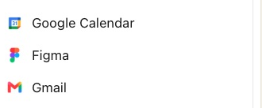
使えるコネクタを確認する
Claude Code実画面・2026-10-29
Notes:
Desktopのコネクタ画面。接続一覧にあることと、認証が通り実データにアクセスできることは別。
出典：Claude Code実画面・2026-10-29

Slide 48
Googleは
使うサービスを選ぶ
S01・S05 / 公式資料
Notes:
Gmail・Calendar・Driveは接続先や使える道具が異なる。Googleという1個の権限で全部の操作ができると説明しない。＋→コネクタ→対象サービス→アカウントと権限の確認。Google側で2段階認証や組織管理者の許可が必要な場合がある。
出典：S01・S05 / 公式資料

Slide 49
Notionは
接続する範囲を確認
S06 / Notion Help
Notes:
公式Notion MCPから接続。アカウントが閲覧できる内容や組織ポリシーに従う。既存接続を実際に読み取れるかは独立に確認。広いワークスペースの内容を配布教材へ転記しない。
出典：S06 / Notion Help

Slide 50
MCPでGoogle・Notionと連携する
演習用プロンプト
GoogleとNotionの
接続状態を確認してください。
使える道具と、
認証が必要な道具を分けてください。
Notes:
演習用。接続確認ができてもGoogleのサービスごとの権限は異なる。この講座の接続試験結果は講師ノートとverification.mdを参照。

Slide 51
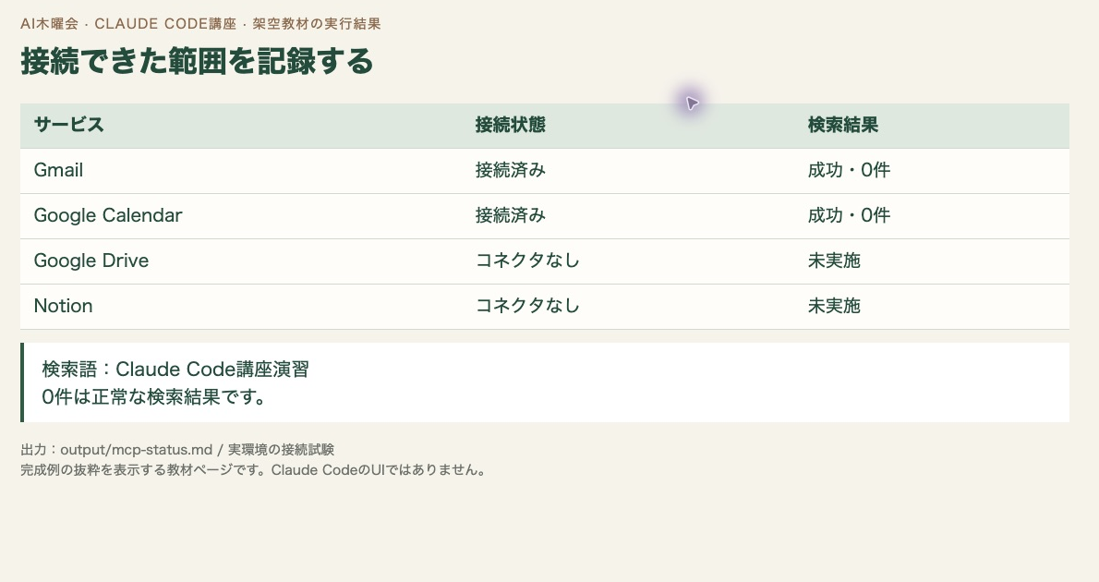
接続の可否も、結果として残す
Claude Code接続試験の記録を表示 / 2026-10-29
Notes:
GmailとGoogle Calendarで教材語句を各1回検索し、いずれも成功・0件。DriveとNotionは接続がなく未実施。画面は結果ファイルの閲覧用ページ。受講者の環境によって違う。
出典：Claude Code接続試験の記録を表示 / 2026-10-29

Slide 52
外部連携の演習
演習用プロンプト
指定した会議メモを読み、
担当者・期限・次の対応を表にしてください。
Notes:
接続済みの自分の練習ページを指定する。未接続ならstarter/03-report/activity.csvを使って同じ出力形式を練習。外部への作成・送信は、完成内容と対象先を確認してから。

Slide 53
外部に書き込む前に
下書きを確認する
Notes:
「検索できる」と「更新できる」は違う。今回は教材のローカル出力まで。実業務では送信先、ページ、権限、本文を確認してから実行する。

Slide 54
PC内の履歴から日報を作る

Slide 55
履歴を使うには
記録された材料が必要
Notes:
Claude CodeがPCの過去を自動で全部知るわけではない。会話ログ、保存済みファイル、日報用に書き出した活動履歴などを材料として渡す。録画や常時監視の導入はこの演習に含まない。

Slide 56
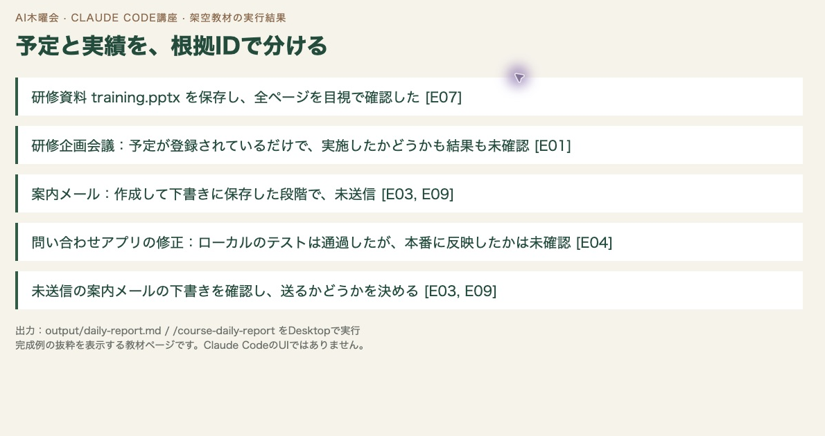
予定と実績を分けた日報
Claude Code生成日報の閲覧ページ / 架空履歴
Notes:
配布Skillから生成した実際の日報。E01予定、E03下書き、E04ローカルテスト、E05ログイン画面閲覧の区別を見る。
出典：Claude Code生成日報の閲覧ページ / 架空履歴

Slide 57
予定を見つけても
実施済みとは書かない
Notes:
E01はカレンダーに予定があるだけ。E03のメールは下書きで、送信済みではありません。確認できる根拠がない場合は未確認と書く。

Slide 58
日報の「言い過ぎ」を見つける
日報の各行の根拠IDを見る
下書きと送信済みを照合する
次にすることをひとつ選ぶ
WORK
3
分
個人ワーク
Notes:
3分。E02保存・E07目視済み保存・E08送信記録という状態の違いを確認。

Slide 59
Team Agentで並列に
深く調べる
Notes:
元のカリキュラム見出しを保持。この実環境で動かせたのは名前付きサブエージェント。Agent TeamsはCLIの実験的な別機能で、この検証環境では専用ツールが提供されませんでした。

Slide 60
違う観点を、別の担当に任せる
担当 | 独立して調べること
運用担当 | 使える機能と未確認事項
費用担当 | 費用と予算の条件
Notes:
独立して並列に調べ、相互レビューの後にメインが統合。同じファイルを同時に編集せず、ops.mdとcost.mdを分ける。

Slide 61
並列に深く調べる
演習用プロンプト
演習06を運用担当と費用担当で調べ、
互いの見落としを指摘してから
統合してください。
Notes:
演習用短縮版。実測ではCLIに名前付きサブエージェントを起動させ、相互指摘はリードから依頼した。実際の長いプロンプトはprompts.mdとevidenceの概要に収録。

Slide 62
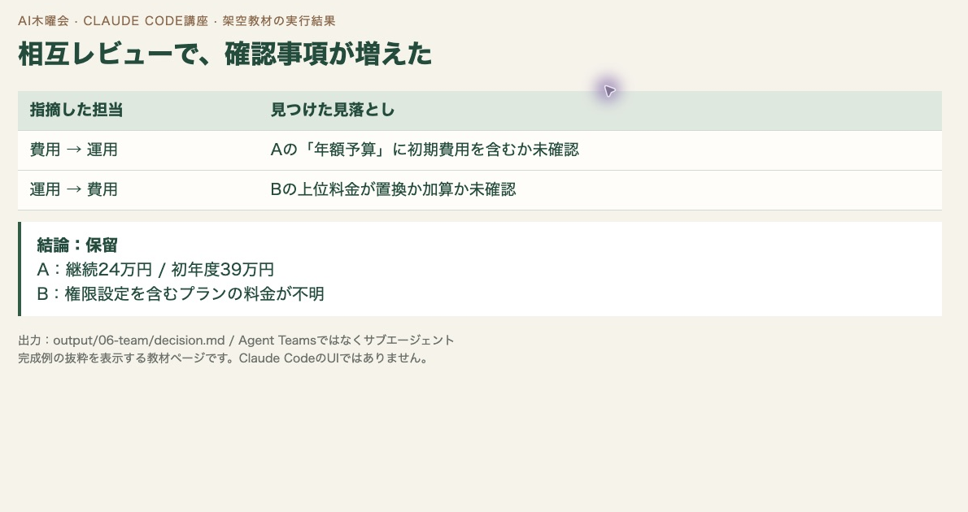
別の担当が、見落としを拾った
Claude Code実測 / サブエージェントによる相互レビュー
Notes:
Aは初年度39万円で予算の解釈が必要。Bは上位プラン価格が不明。費用担当から運用担当へ予算条件の見落とし、運用担当から費用担当へ料金方式の仮定を指摘。
出典：Claude Code実測 / サブエージェントによる相互レビュー

Slide 63
今回の実演と、Agent Teamsを区別する
仕組み | 今回の状態
サブエージェント | 2担当と相互レビューを実行
Agent Teams | 専用ツールが出ず、未実演
S07 / CLI 2.1.308で2026-10-29検証
Notes:
Agent Teamsを使ったと誤認させない。公式設定方法と再試行手順は上級編。単なる3役ロールプレイとも区別し、実際のAgent起動ログで確認した。
出典：S07 / CLI 2.1.308で2026-10-29検証

Slide 64
任せる範囲と
確認する基準を決める
Notes:
フォルダー整理でもアプリでも日報でも同じ。材料・出力先・合格条件を残すと、自分の業務に移せる。

Slide 65
明日の仕事をひとつ、
Claude Codeに頼んでみよう

Slide 66
ありがとうございました
続きは「上級・業務設計編」へ
配布教材：GitHubのREADMEから
Notes:
配布リポジトリのREADMEへ案内。上級編では照合、計測の定義、独立レビューに進む。

